Slide 1
就活支援アプリの作成
チーム名 ： more²

Slide 2
目次
メンバー紹介
研究テーマ
テーマの選定理由
利用形態
開発環境
システム概要
機能説明
実演
スケジュール
まとめ

Slide 3
メンバー紹介
リーダー兼システム制作担当 ：下井 諒哉
システム制作担当 ：仁井本 昇馬
デザイン担当 ：岡田 智
亀山 智樹
澤山 大地
新岡 良介

Slide 4
研究テーマ
就活を始めさせるための就活支援システム

Slide 5
テーマの選定理由
使いやすい就活アプリを作成する
→Google Classroomや、Microsoft Teamsを使いづらいと感じた
就活を始めたくなるようなアプリを作る
→なかなか就職活動を始められない学生の背中を押す

Slide 6
利用形態
使用規模 ：広島情報専門学校
使用者 ：広島情報専門学校の就活学生、講師（約200人）
Web上で稼働

Slide 7




開発環境①
使用言語 ：Java、JavaScript、HTML、CSS

Slide 8



開発環境②
開発環境 ：IntelliJ IDEA 2020.3.2 (Ultimate Edition)
Google Colaboratory
使用データベース ： MYSQL

Slide 9



開発環境③
使用フレームワーク springboot、thymeleaf
使用ライブラリ jQuery

Slide 10
システム概要
学生が
就活担当講師が企業説明会などを登録したり、学生の予約状況を管理できる
学生が企業説明会の予約、自分の就職活動の進捗状況のアンケートを回答する
講師が学生の進捗状況や企業説明会の予約状況を確認できる

Slide 11
機能説明①
共通の機能
ログイン機能
カレンダー機能
グラフ機能
新着情報表示機能

Slide 12
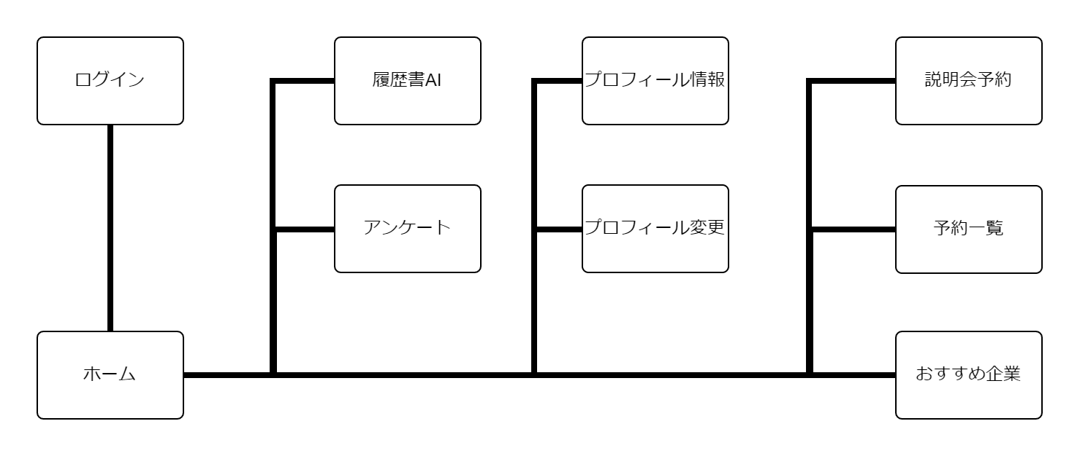
機能説明②
学生の機能
説明会予約機能
プロフィール機能
企業おすすめ機能
アンケート機能
履歴書自動生成機能
通知機能

Slide 13
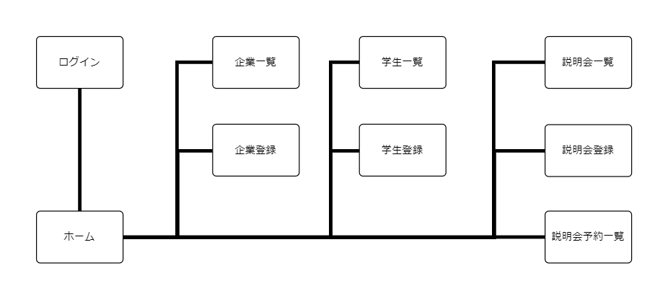
機能説明③
就活担当講師の機能
企業管理機能
説明会管理機能
学生管理機能

Slide 14
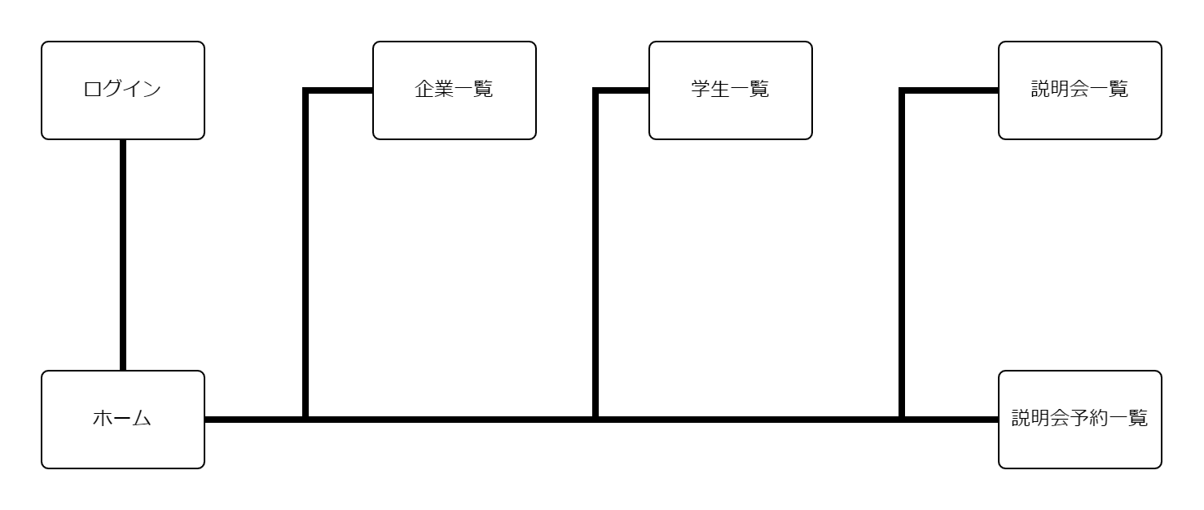
機能説明④
講師の機能
説明会表示機能
企業表示機能
学生表示機能

Slide 15
実演
実演

Slide 16
スケジュール
 |  | 10月 |  |  |  |  |  |  |  |  | 11月 |  |  |  |  |  |  |  |  |  | 12月 |  |  |  |  |  |  |  |  | 1月 |  |  |  |  |  |  |  |  |  | 2月
機能作成 | ログイン
 | データ管理
 | カレンダー
 | メール
 | グラフ
 | アンケート
 | 履歴書自動生成
画面作成 | ログイン画面
 | ユーザー画面
 | 管理画面
 | アンケート画面
テスト
 |  |  |  |  |  |  |  |  |  |  |  |  |  |  |  |  |  | 予定 |  |  | 実績

Slide 17
まとめ
良かった点
頑張った
改善点
スケジュール管理が悪かった
コミュニケーションが円滑に取れていなかった

Slide 18
ご清聴ありがとうございました

Slide 19
質疑応答

